Slide 1
FrontEnd
Fernanda Fretes

Slide 2

BackEnd – História
FronEnd - História
Fernanda Fretes
No início da Internet as páginas eram pouco ou nada interativas, eram documentos que apresentavam seu conteúdo exatamente como foram criados para serem exibidos no navegador (HTML puro).
Existiam algumas tecnologias para a geração de páginas no lado do servidor, mas havia limitações no que diz respeito a como o usuário consumia aquele conteúdo.
Navegar através de links e enviar informações através de formulários era basicamente tudo o que se podia fazer.

Slide 3
BackEnd – História
FrontEnd - História
Fernanda Fretes
Visando o potencial da Internet para o público geral e a necessidade de haver uma interação maior do usuário com as páginas, a Netscape, criadora do navegador mais popular do início dos anos 90, de mesmo nome, criou o Livescript, uma linguagem simples que permitia a execução de scripts contidos nas páginas dentro do próprio navegador.
Aproveitando o iminente sucesso do Java, que vinha conquistando cada vez mais espaço no mercado de desenvolvimento de aplicações corporativas, a Netscape logo rebatizou o Livescript como JavaScript num acordo com a Sun para alavancar o uso das duas. A então vice-líder dos navegadores, Microsoft, adicionou ao Internet Explorer o suporte a scripts escritos em VBScript e criou sua própria versão de JavaScript, o JScript.
JavaScript é a linguagem de programação mais popular no desenvolvimento Web. Suportada por todos os navegadores, a linguagem é responsável por praticamente qualquer tipo de dinamismo que queiramos em nossas páginas.

Slide 4
BackEnd – História
FrontEnd - História
Fernanda Fretes
Então no início contávamos basicamente com: HTML e CSS.
HTML: é como vemos as coisas, é a linguagem de marcação, que permite que o usuário consuma alguma informação sobre um domínio.
CSS: e a possibilidade de estilizar minha página, deixando com um visual mais agradável.
E depois de algum tempo, através do Javascript conseguimos deixar as paginas mais iterativas.

Slide 5
JavaScript é uma linguagem de programação completa utilizada na criação de sites,
sistemas, aplicativos, automações, jogos e qualquer aplicação WEB/MOBILE
É uma linguagem nativa da WEB. Permite a você criar conteúdo que se atualiza dinamicamente,
controlar multimídias, imagens animadas, etc.
FrontEnd - JavaScript
Fernanda Fretes
O que é JavaScript?

Slide 6


FrontEnd - JavaScript
Fernanda Fretes
Mas quem usa?

Slide 7





FrontEnd - JavaScript
Fernanda Fretes

Slide 8
FrontEnd - JavaScript
Fernanda Fretes
Como sabemos se uma página utiliza JavaScript?

Slide 9
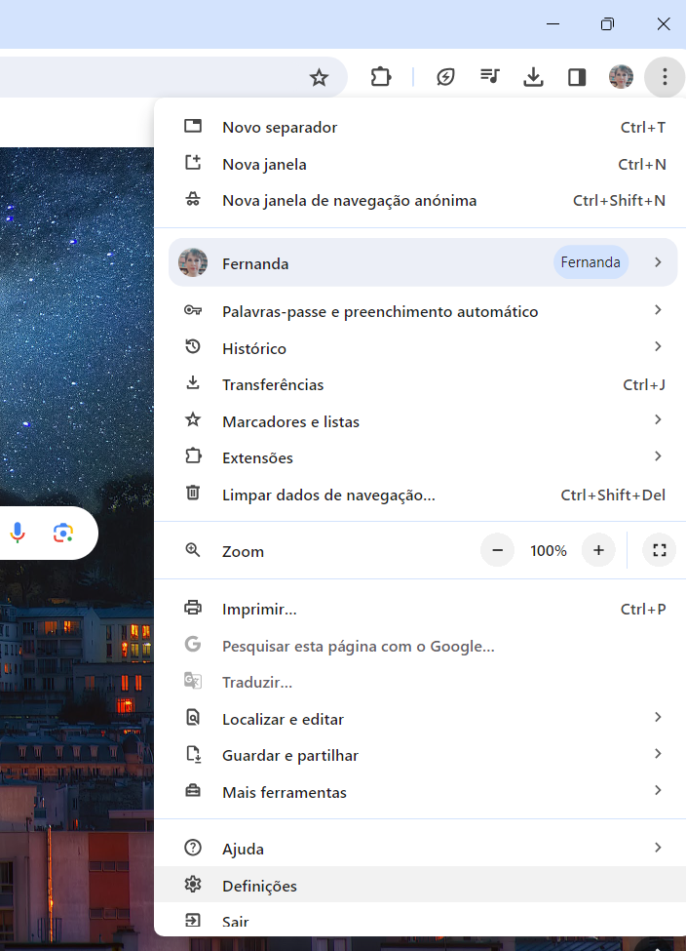
FrontEnd - JavaScript
Fernanda Fretes
Acesse o definições do seu navegador

Slide 10
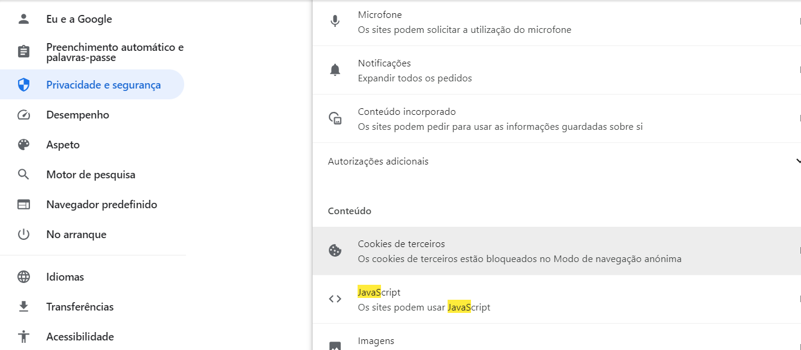
FrontEnd - JavaScript
Fernanda Fretes

Slide 11
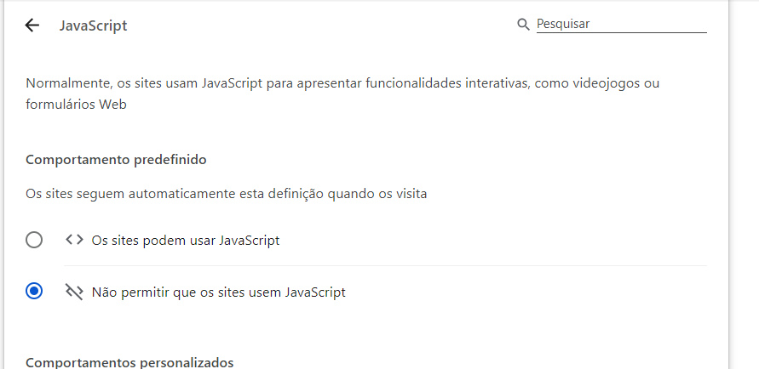
FrontEnd - JavaScript
Fernanda Fretes

Slide 12
FrontEnd - JavaScript
Fernanda Fretes

Slide 13
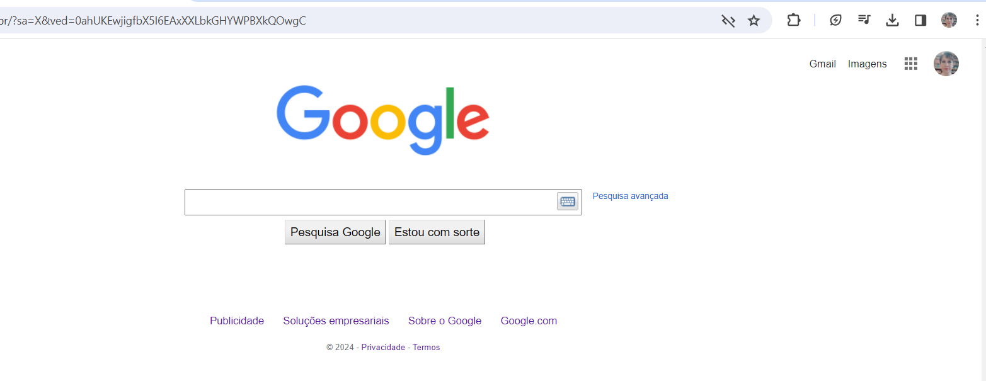
FrontEnd - JavaScript
Fernanda Fretes

Slide 14
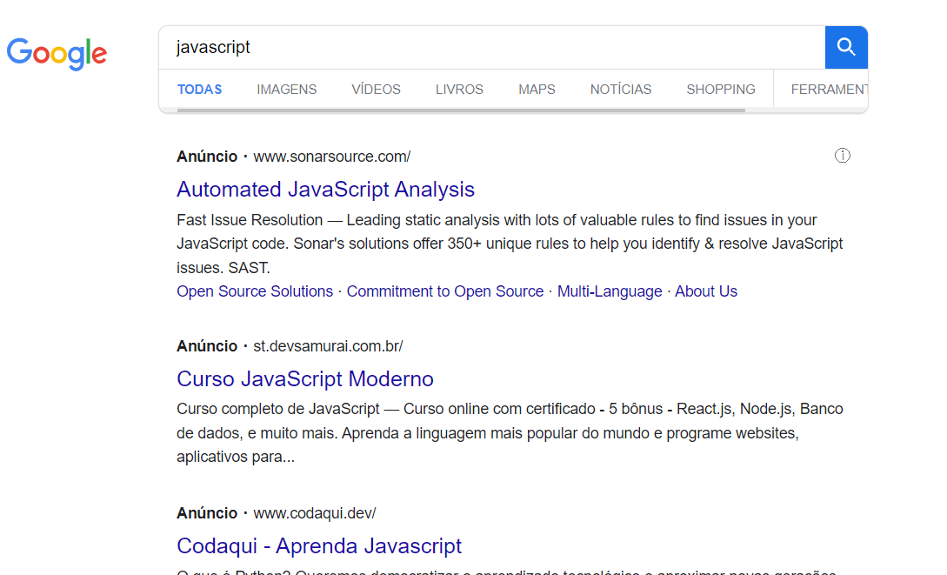
FrontEnd - JavaScript
Fernanda Fretes

Slide 15
FrontEnd - JavaScript
Fernanda Fretes

Slide 16
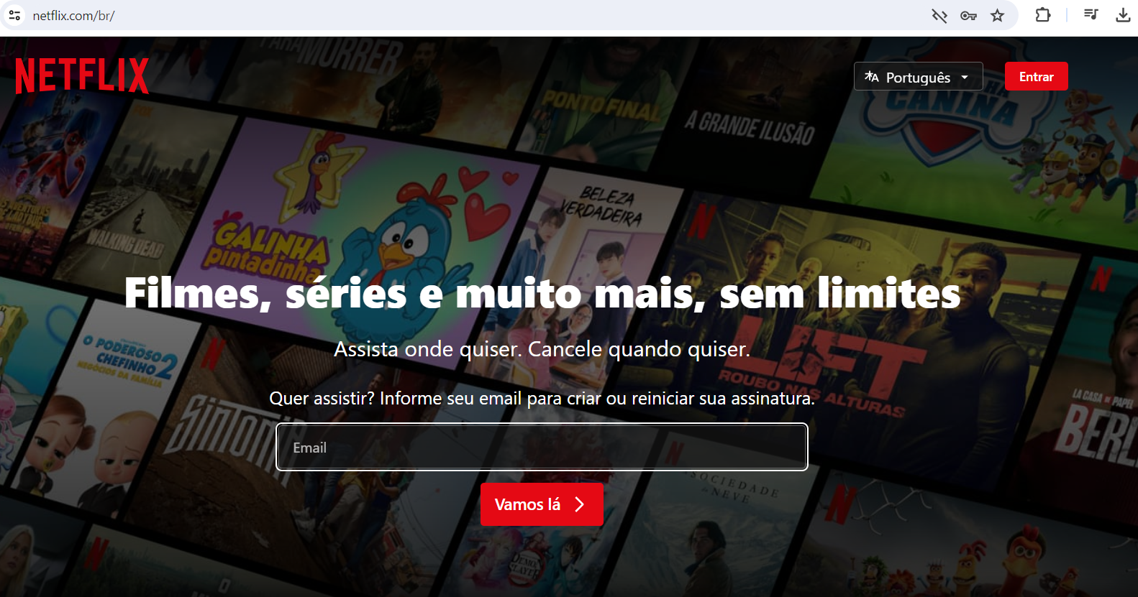
FrontEnd - JavaScript
Fernanda Fretes

Slide 17
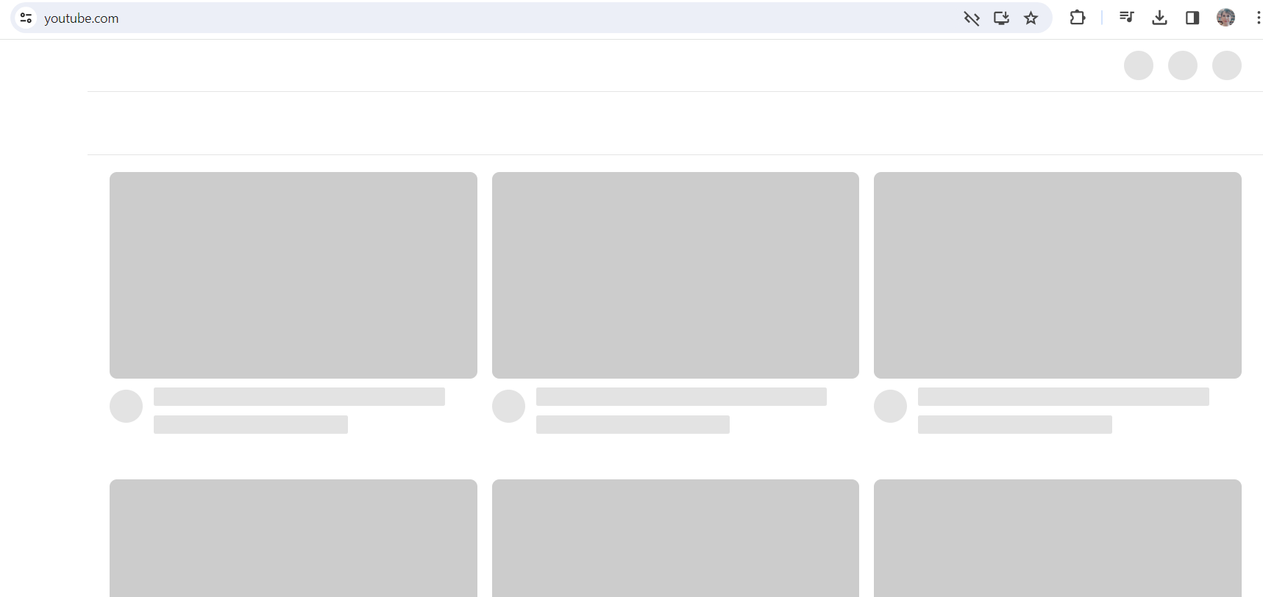
FrontEnd - JavaScript
Fernanda Fretes

Slide 18
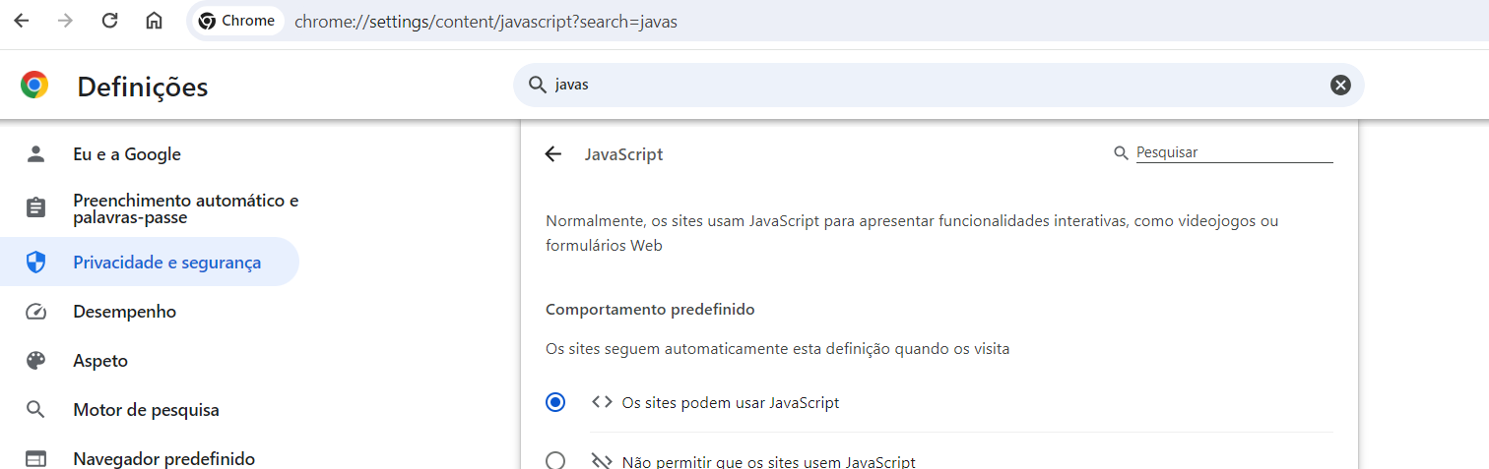
FrontEnd - JavaScript
Fernanda Fretes

Slide 19

FrontEnd - JavaScript
Fernanda Fretes
História do JavaScript
https://www.youtube.com/watch?v=rUTKomc2gG8&list=PLntvgXM11X6pi7mW0O4ZmfUI1xDSIbmTm&index=4

Slide 20
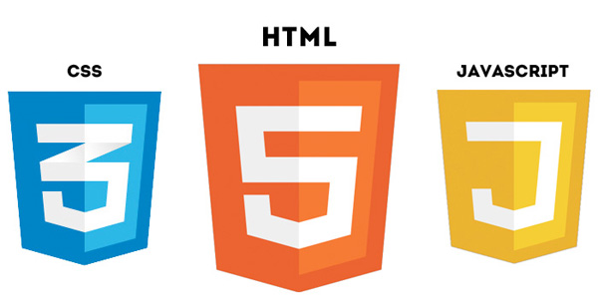
FrontEnd - JavaScript
Fernanda Fretes
Os triamigos ainda nos acompanhará nesta disciplina!

Slide 21
FrontEnd - JavaScript
Fernanda Fretes
Criem uma página index que vai servir como uma biblioteca das nossas aulas

Slide 22

FrontEnd - JavaScript
Fernanda Fretes
FrontEnd
Aula 1- UI x UX
Aula 2 – Introdução JavaScript

Slide 23

FrontEnd - JavaScript
Fernanda Fretes

Slide 24
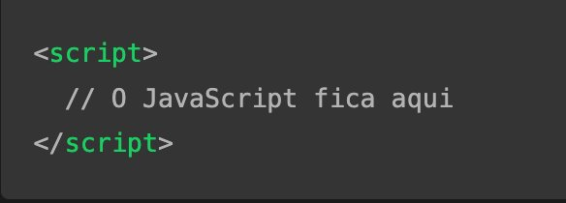
FrontEnd - JavaScript
Fernanda Fretes

Slide 25
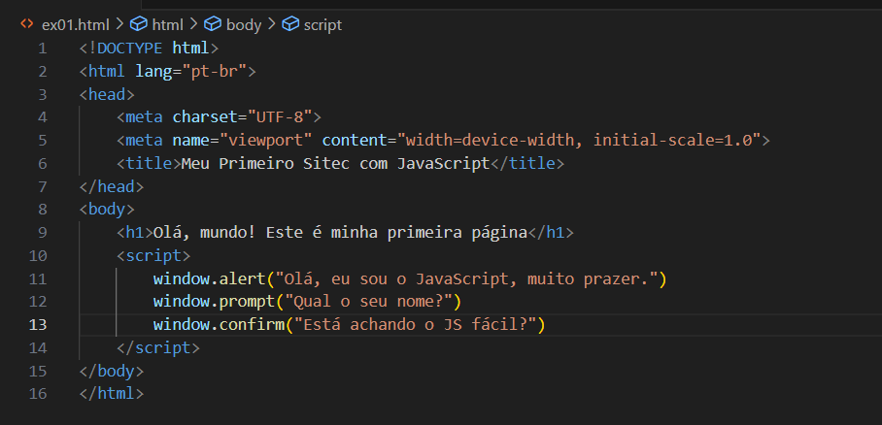
FrontEnd - JavaScript
Fernanda Fretes

Slide 26
FrontEnd - JavaScript
Fernanda Fretes
Alert: permite que o usuário seja notificado.
Prompt: Permite que usuário informe algum contexto.
Confirm: exibe uma pergunta com possibilidade de confirmar ou não.

Slide 27
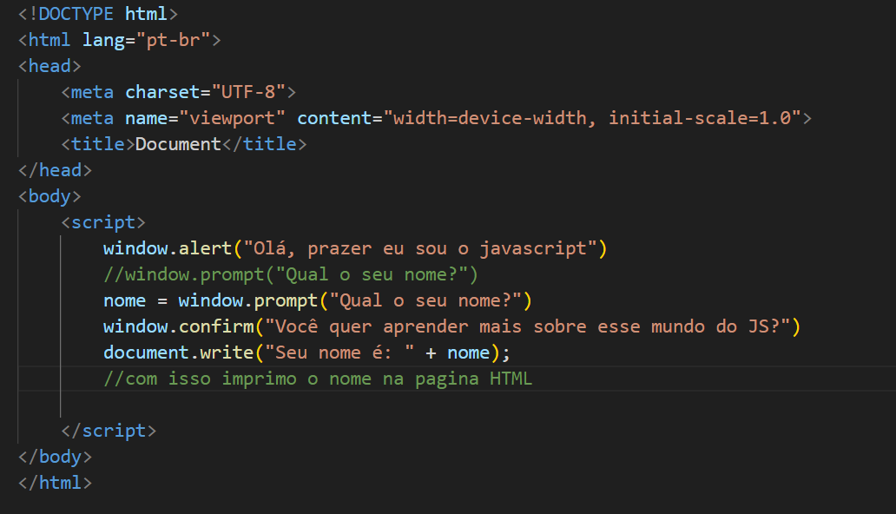
FrontEnd - JavaScript
Fernanda Fretes
Para usar pelo menos o nome que foi fornecido pelo usuário podemos usar o document.write.

Slide 28

FrontEnd - JavaScript
Operadores Aritméticos
Fernanda Fretes

Slide 29
FrontEnd - JavaScript
Operadores Aritméticos
Fernanda Fretes
7
+
3
=10
7
%
3
=1
7
-
3
= 4
7
*
3
=21
7
**
3
=343
7
/
3
=2

Slide 30
FrontEnd - JavaScript
Precedência
Fernanda Fretes
7
+
3
*
2
=13

Slide 31
FrontEnd - JavaScript
Operadores Aritméticos
Fernanda Fretes
()
**
*
/
%
+
-

Slide 32
FrontEnd - JavaScript
Operadores Aritméticos
Fernanda Fretes
Então como fazemos o cálculo da média, considerando 2 notas???

Slide 33
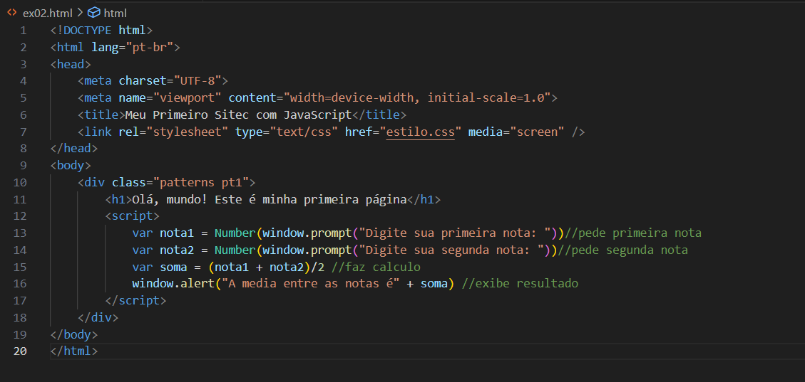
FrontEnd - JavaScript
Operadores Aritméticos
Fernanda Fretes
Então como fazemos o cálculo da média, considerando 2 notas???

Slide 34
FrontEnd - JavaScript
Operadores Relacionais
Fernanda Fretes
>
Maior
==
Igual
<
Menor
!=
Diferente – Não Igual
<=
Menor ou Igual
>=
Maior ou Igual

Slide 35


FrontEnd - JavaScript
Operadores Relacionais
Fernanda Fretes
5
>
7
5
==
5
<
7
!=
5
5
7
5
<=
7
5
>=
7

Slide 36
FrontEnd - JavaScript
Operadores Lógicos
Fernanda Fretes
&&
E
||
OU
!
Não

Slide 37
FrontEnd - JavaScript
Operadores Lógicos
Fernanda Fretes
Eu quero um bolo de chocolate
E um suco de laranja.
&&
||
OU de morango.
!
Não pode ser de fubá.

Slide 38
FrontEnd - JavaScript
Condicionais
Fernanda Fretes
SE.
IF
SENÃO.
Else

Slide 39
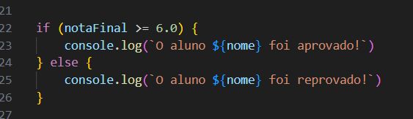
Fernanda Fretes

Slide 40
FrontEnd - JavaScript
Condicionais
Fernanda Fretes
Case
Escolha com mais opções.

Slide 41
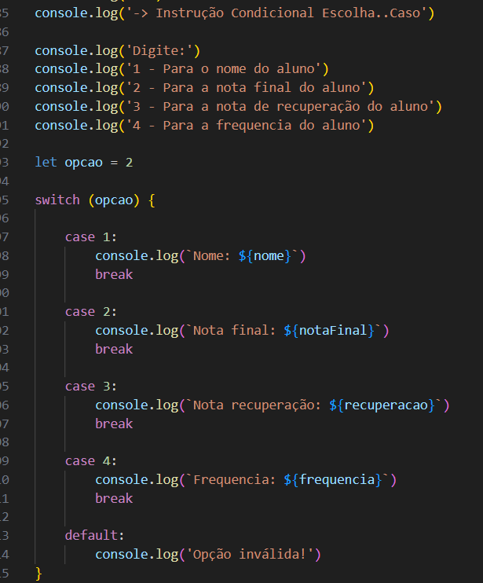
Fernanda Fretes

Slide 42
FrontEnd - JavaScript
Operadores Aritméticos
Fernanda Fretes
1)Calcule a diferença entre 2 números.
2) Verifique se um numero é par.
3)Solicite 2 notas, e veja se o 1 é múltiplo do segundo. (ex. 9 é múltiplo de 3)
4)Converta uma temperatura em celsius para Fahrenheit (ºc*9/5)+32
5) Calcule a área (base * altura).

Slide 43
FrontEnd - JavaScript
Exercícios de Fixação
Fernanda Fretes
Solicite duas notas ao usuário e informe se está acima da média, e se é uma nota par, e mostre o resultado ao usuário.
Solicite o peso e a altura de uma pessoa e calcule o IMC( peso/altura²). Apresente o resultado ao usuário.
Verifique se um ano é bissexto.
Solicite ao usuário uma taxa de câmbio, e um valor desejado, exiba quanto ficaria esse valor convertido com a taxa.

